Slide 1
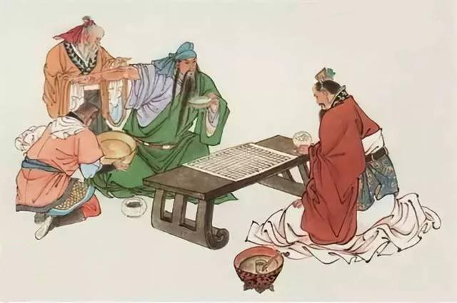
新课导入
关羽曾经被乱箭所射中，贯穿了他的右臂，后来伤口虽然痊愈，（但是）每到阴雨天，骨头常常疼痛。医生说：“箭头有毒，毒已深入骨髓里，应当剖开手臂打开伤口，刮骨头除去毒素，这个隐患才可以除去。”关羽便伸出手臂让医生剖开它。当时关羽正在和诸位将领围坐在一起喝酒，手臂鲜血淋漓，都漫出盛血的盘子了，但是关羽却割肉喝酒，谈笑如常。
刮骨疗伤

Slide 2
根据部编版教材整理 五年级语文下

Slide 3
参考资料
1916年在反对袁世凯称帝的护国战争中，刘伯承率领的东护国军攻占四川丰都城时，他身先士卒，带头冲锋，不幸被子弹打伤了右眼，负了重伤。由于流血过多，他昏迷过去。一些人认为他不行了，但刘伯承却奇迹般地活了下来。后在一家外国教会医院接受秘密治疗。手术后医生翘起大拇指对旁边的人说：“真不愧为英雄。我当了这么多年的外科医生，还没遇见一个像他这样的人，他真有你们中国古代关云长刮骨疗毒的气概!”

Slide 4
学习目标
1
认识“沃、匪”等5个生字，会写“庆、诊”等15个生字。
2
有感情地朗读课文，理解沃克医生称刘伯承为“军神”的原因。
3
学习刘伯承坚韧不拔的意志，立志做一个性格坚强的人。

Slide 5
会 认 字
wò
fěi
bēng
zhōng
kān
沃
匪
绷
衷
堪
肥沃
土匪
绷带
由衷
堪称

Slide 6
会 写 字
庆
诊
沃
龄
匪
绷
审
剂
施
吭
崭
衷
慈
祥
荣
注意这些字的笔画顺序哟！

Slide 7
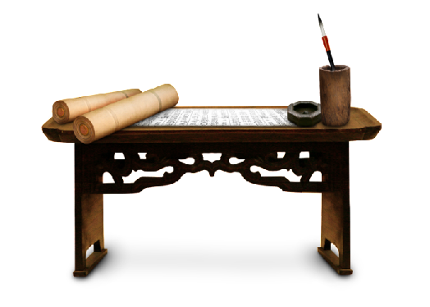
词语认读
诊所 年龄 土匪 熟练 一针见血
绷带 惊疑 审视 施行 一声不吭
清醒 颤抖 崭新 由衷 麻醉剂
伤势 苍白 慈祥 荣幸 肃然起敬

Slide 8
整体感知
朗读课文，想想本文写了一件什么事？
课文写了刘伯承将军年轻时一次眼睛负重伤后，为了不影响脑神经，拒绝用麻醉药，忍受巨大疼痛接受手术治疗的故事。

Slide 9
段落层次
第一部分：
（1～11）主要写刘伯承将军到德国医生沃克的诊所看病。
第二部分：
（12～17）主要写沃克医生给刘伯承将军做手术，刘伯承将军拒绝使用麻醉剂，强忍剧痛。
第三部分：
（18～26）主要写沃克医生称刘伯承将军为军神。

Slide 10
课文解读
请大家快速浏览课文，找出带有军神的句子。
沃克医生惊呆了，大声嚷道：“你是一个真正
的男子汉，一块会说话的钢板！你堪称军神！”
课文中的“军神”是指__________，
这是___________对他的敬称。
刘伯承
沃克医生

Slide 11
病人一声不吭，他双手紧紧抓住身下的白床单，手背上青筋暴起，汗如雨下。他越来越使劲，崭新的白床单居然被抓破了。
1.你从这句话中体会到什么？
我体会到了刘伯承意志坚强。
2.红色的词语都说明了什么？
说明了刘伯承正在忍受着巨大的痛苦。

Slide 12
课文还有哪些地方让你体会到刘伯承那钢铁般的意志？
“你是军人！”沃克医生一针见血地说，“我当过军医，这么重的伤势，只有军人才能这样从容镇定！”
通过对沃克医生的语言描写，从侧面体现出刘伯承的从容镇定。

Slide 13
病人平静地回答：“沃克医生，眼睛离脑子太近，我担心施行麻醉会影响脑神经。而我，今后需要一个非常清醒的大脑！”
通过对刘伯承神态的描写 ，突出他的意志
坚强和镇定。

Slide 14
沃克医生再一次愣住了，竟有点儿口吃地说：“你，你能忍受吗？你的右眼需要摘除坏死的眼球，把烂肉和新生的息肉一刀刀割掉！”
“试试看吧。”
通过对沃克医生神态、动作以及语言的描写，看出刘伯承的举动是令人吃惊的、不可思议的。

Slide 15
病人脸色苍白。他勉力一笑，说：“我一直在数你的刀数。”
沃克医生吓了一跳，不相信地问：“我割了多少刀？”
“七十二刀。”
在这么一个没有麻醉的情况下，刘伯承居然能顶着巨大的痛苦数医生动刀的数目，真是令人震惊，不得不佩服他。

Slide 16
讨论交流
沃克医生对待刘伯承的态度是怎么变化的？
为什么？
沃克医生神情变化:
冷冷 惊疑 怔住、目光柔和 生气
怔住 颤抖 吓了一跳 惊呆 慈祥
肃然起敬

Slide 17
合作探究
为什么沃克医生惊呆了？为什么说刘伯承是一块会说话的钢板？是一个真正的男子汉？是军神？

Slide 18
主题思想
本文通过记述刘伯承将军在重庆治疗受伤的眼睛时，为了不影响脑神经，拒绝用麻醉剂的事，赞扬了刘伯承将军钢铁般的意志，表达了作者对刘伯承将军的敬佩之情。

Slide 19
结构梳理
军 神
刘伯承：
从容镇定
拒绝麻醉
一声不吭
勉力一笑
沃克医生:
冷冷地说
生气
双手颤抖
神情慈祥
目光柔和
愣住
汗珠滚滚
肃然起敬

Slide 20
拓展提升
刘伯承被称为军神，绝不仅仅是因为这次手术。他文武双全，戎马一生。他领导晋冀鲁豫野战军，用小米加步枪，战胜了全美械装备的国民党军队；千里跃进大别山，令蒋介石惊慌失措，心惊胆寒；与华东野战军合作，导演了百万雄狮下江南的一幕；之后，主动请缨，席卷大西南。他创办的国防大学是中国的最高军事学府，被誉为“将军的摇篮”。他为祖国的解放和建设事业，献出了毕生的心血，立下了不朽的功勋。他堪称中国的——“军神”。

Slide 21
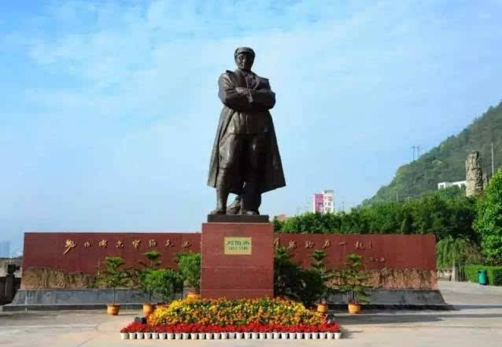
赞军神
英雄壮举泣鬼神，
铁骨钢筋铸军魂。
七十二刀生死痛，
胜似昔日刮骨人。

Slide 22
课后练习
一、同学们，如果当时你也在手术台旁，亲眼目睹了这次手术，你会怎样称赞刘伯承呢？
二、课外搜集有关刘伯承的故事阅读。
三、把你学完本课后的感受以诗歌或读后感的形式写一写。

